Slide 1
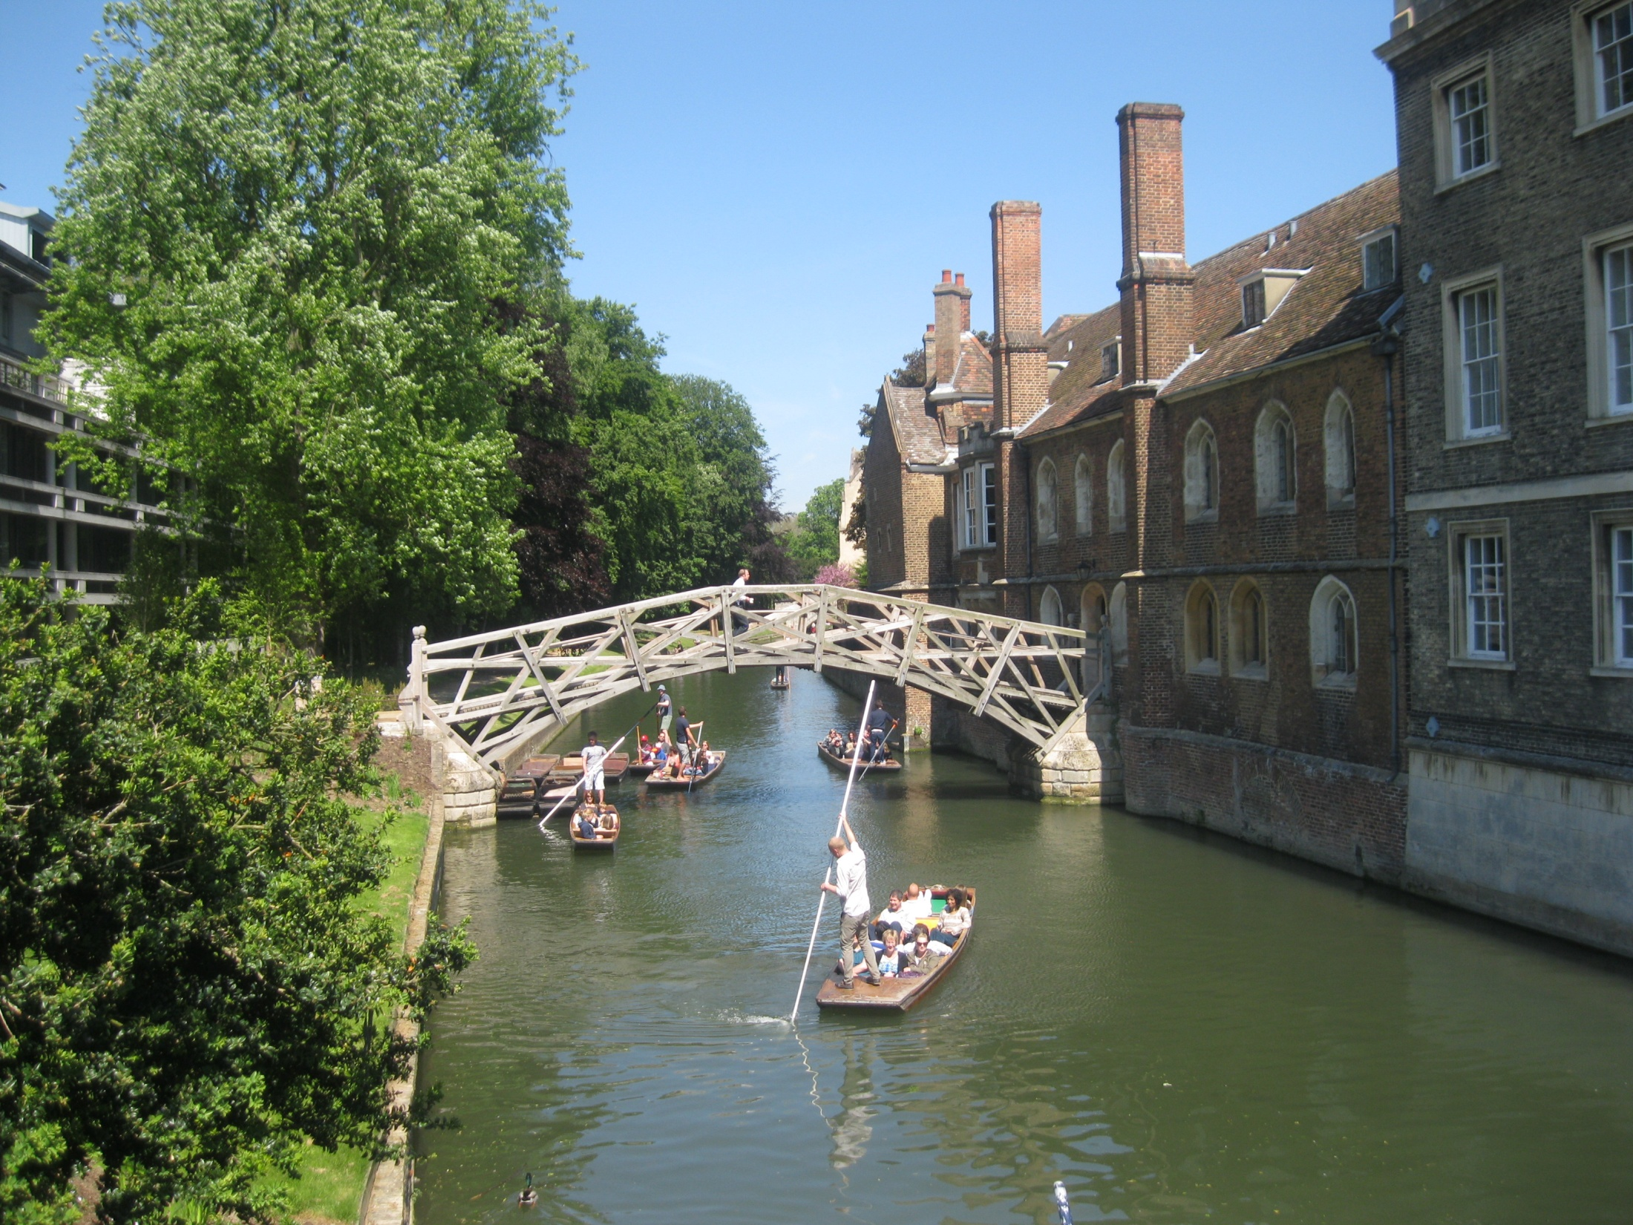
Cambridge,
England
Шайдурова Валентина Федоровна
Учитель английского языка
ГБОУ «Школа №106»
Санкт-Петербург
2015

Slide 2
The river Cam

Slide 3
Cambridge
- город на реке Кэм в Восточной Англии, 90 км от Лондона
- население 100 тыс жителей.
- старинный университетский центр Англии , 13 век
образование университета является эталоном
качества на протяжении уже 8 веков
- учились Исаак Ньютон, Эрнст Резерфорд, принц Чарльз
в настоящее время в университете 28 колледжей
- туристов более 3,5 миллионов в год

Slide 4
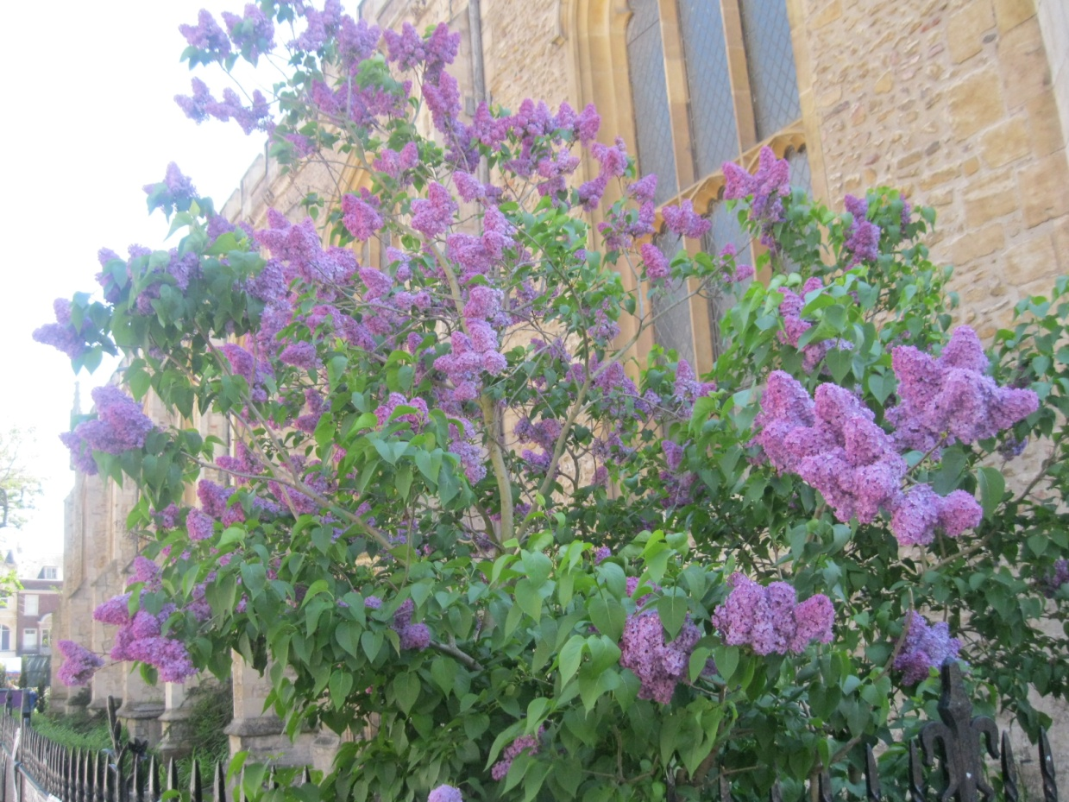
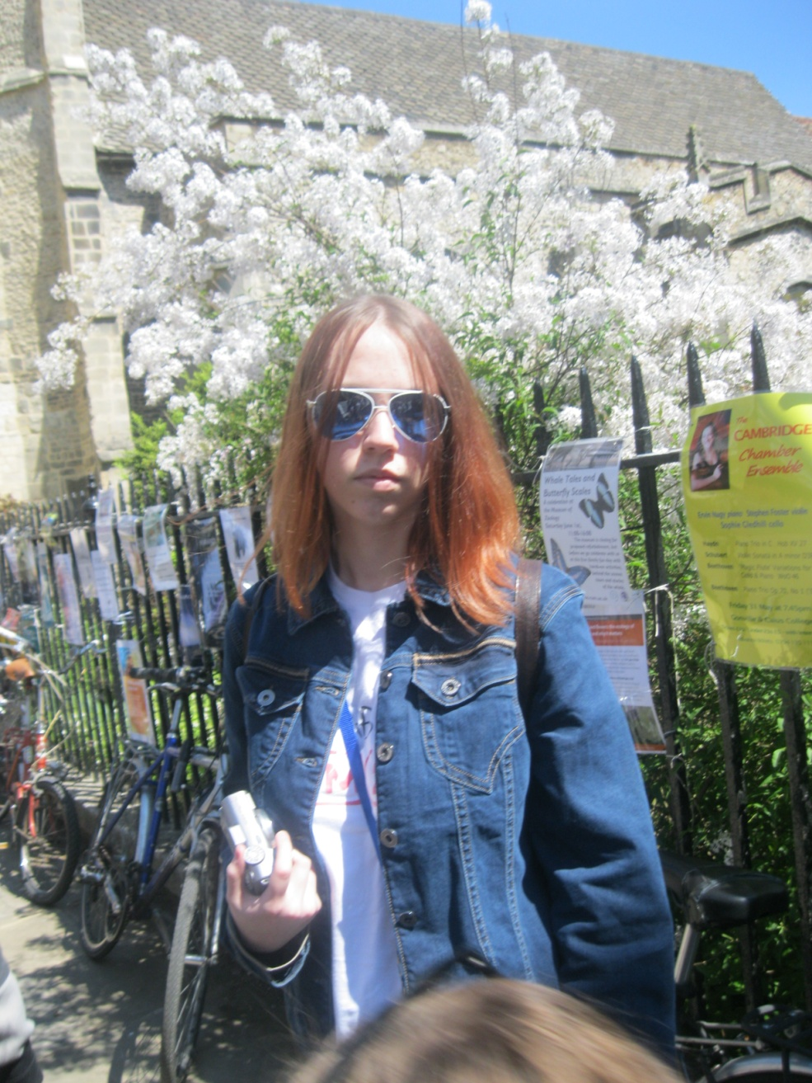
Spring in Cambridge

Slide 5
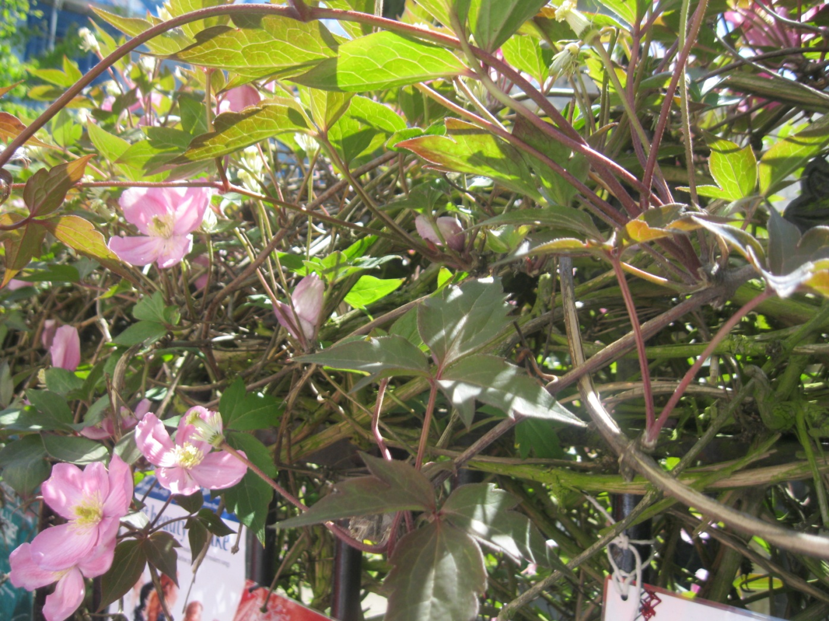

Slide 6
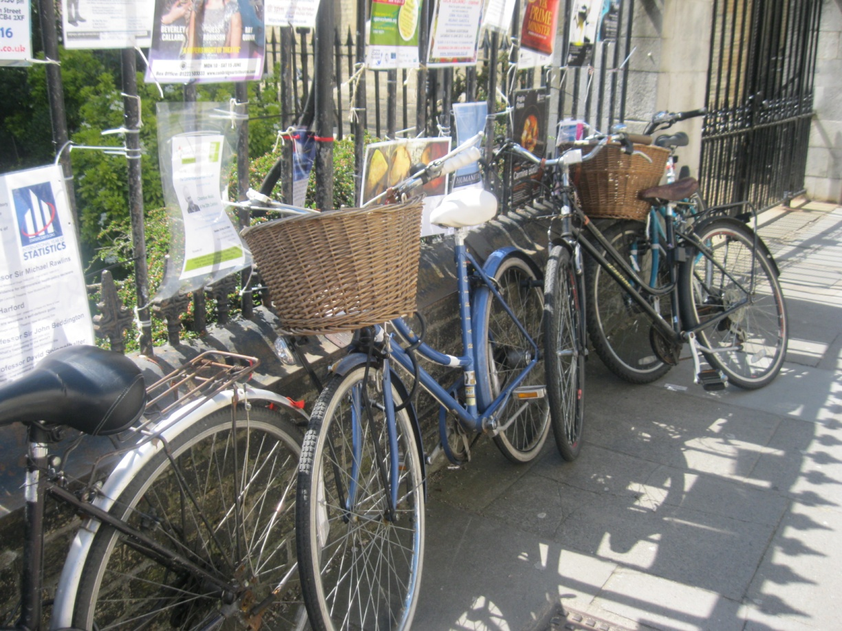
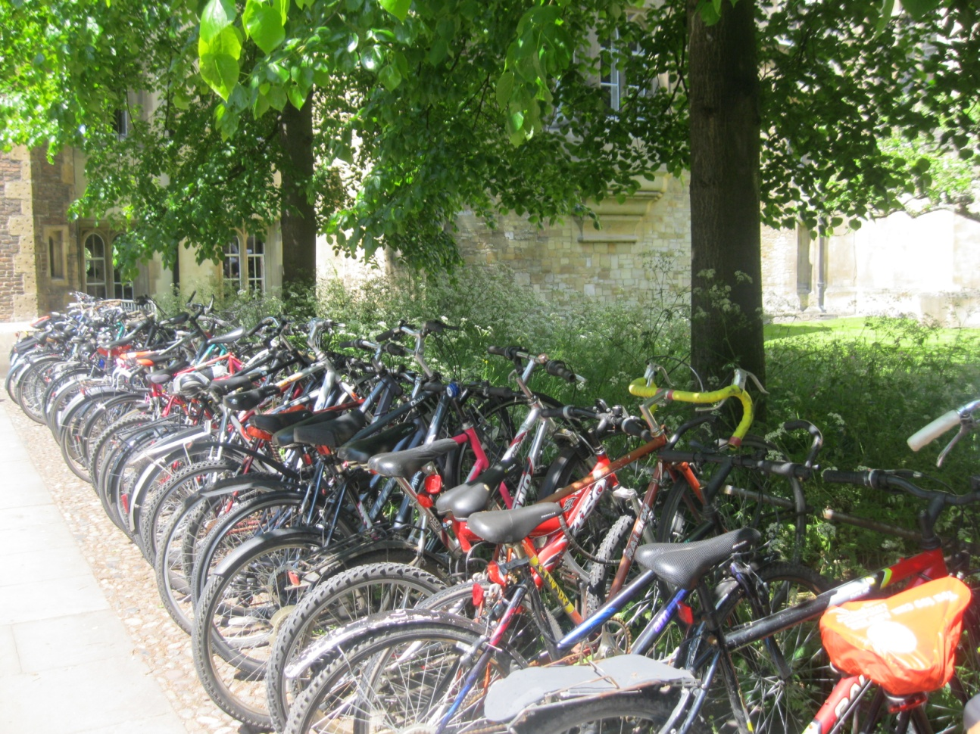
You can see
a lot of bikes
in Cambridge

Slide 7
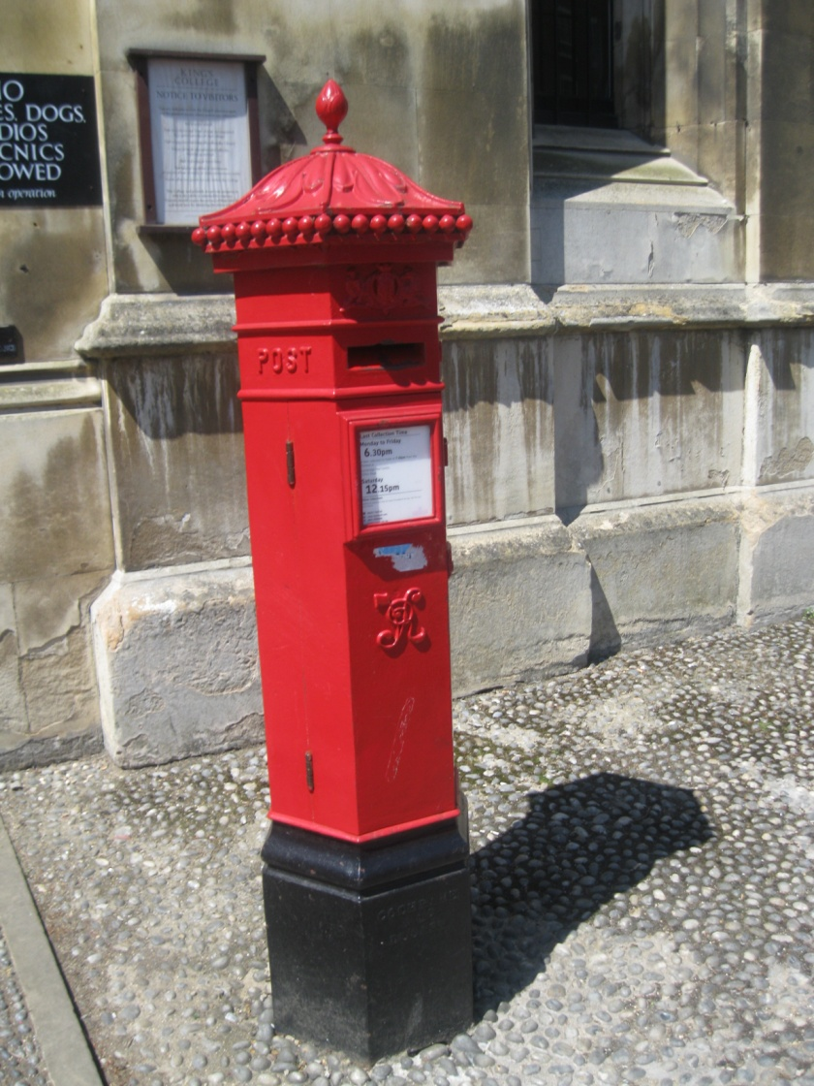
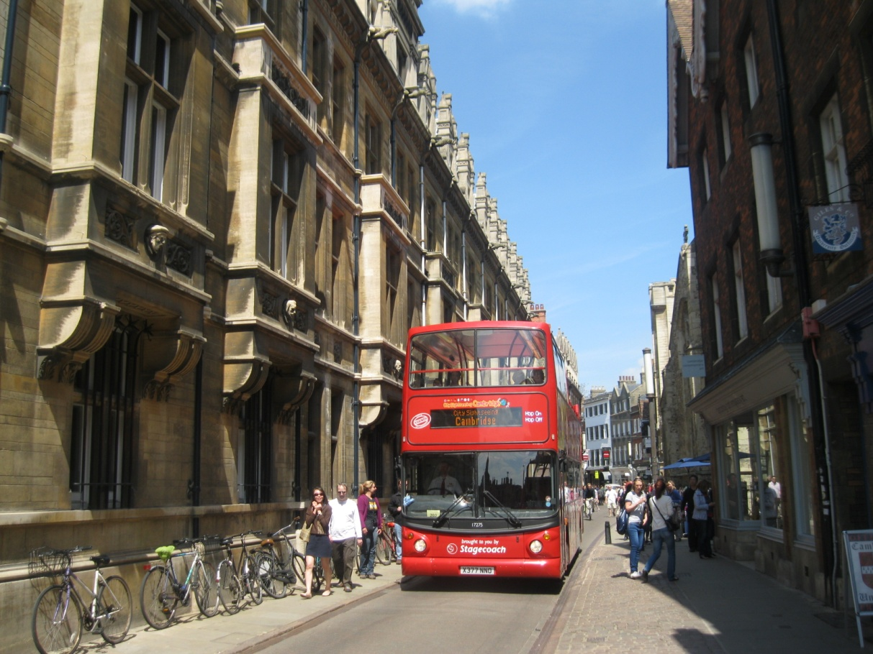
“Red” symbols of England

Slide 8
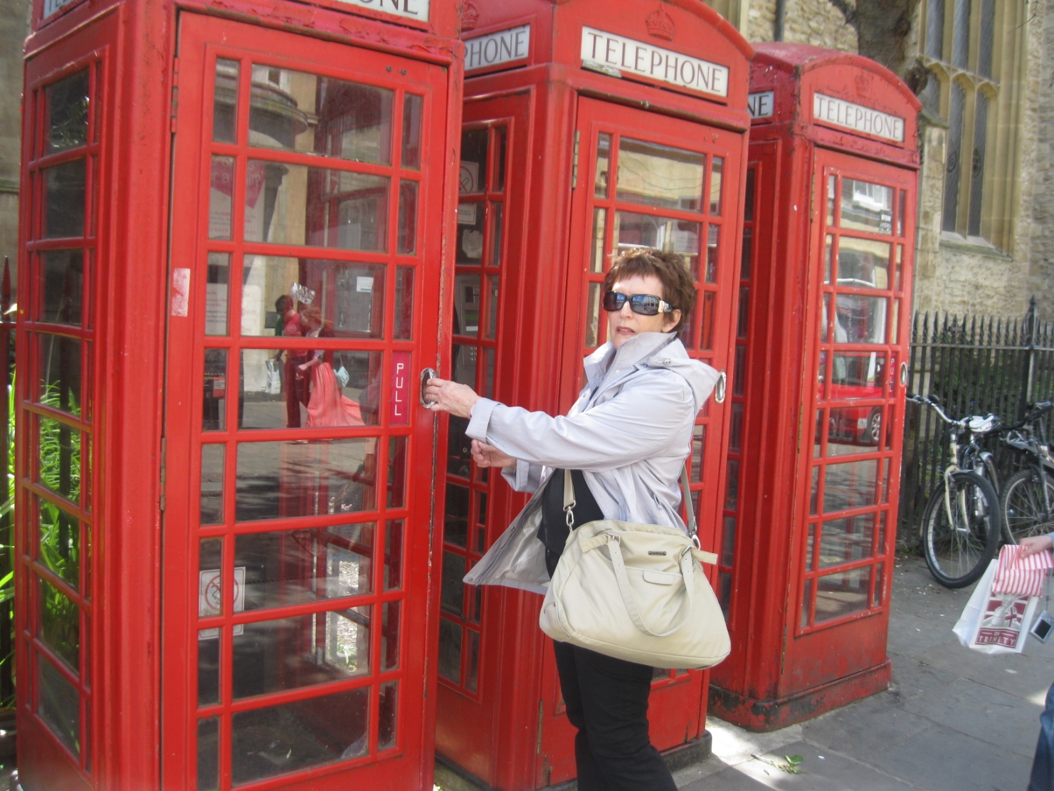

Slide 9
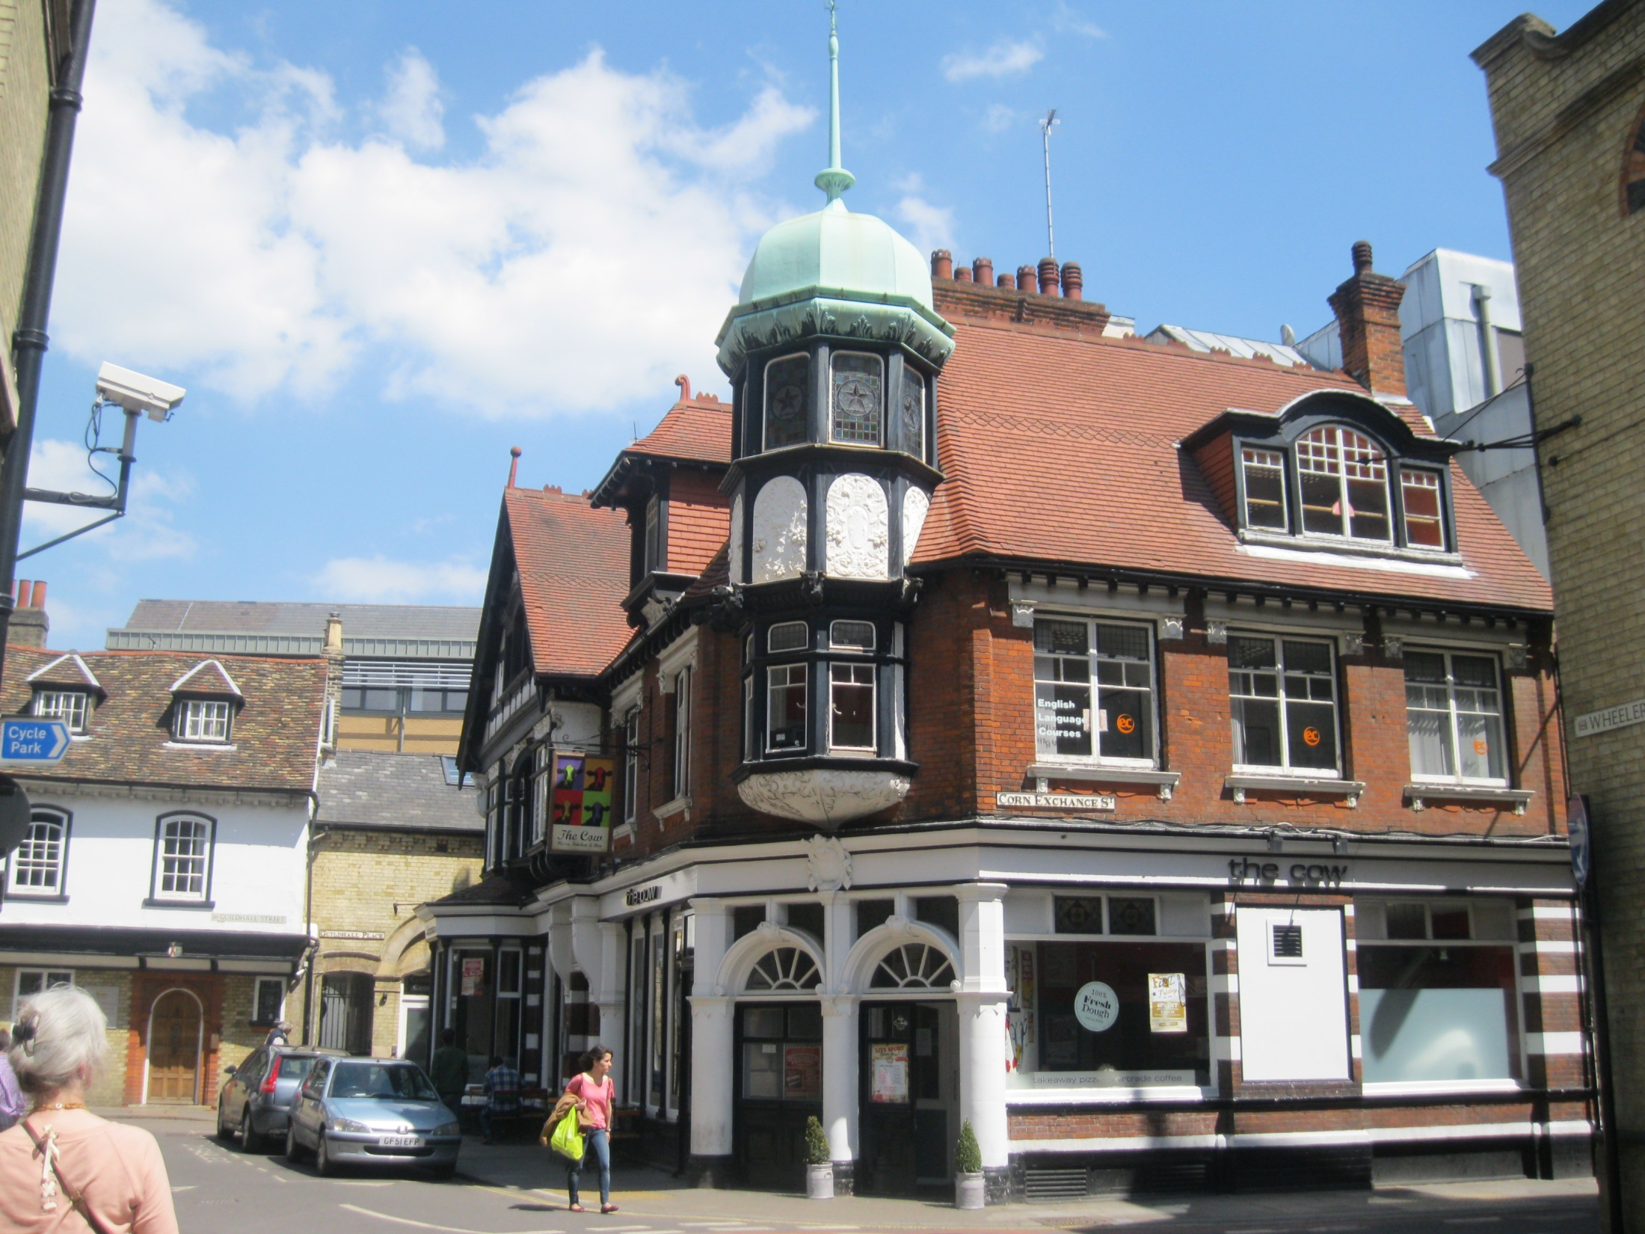

Slide 10
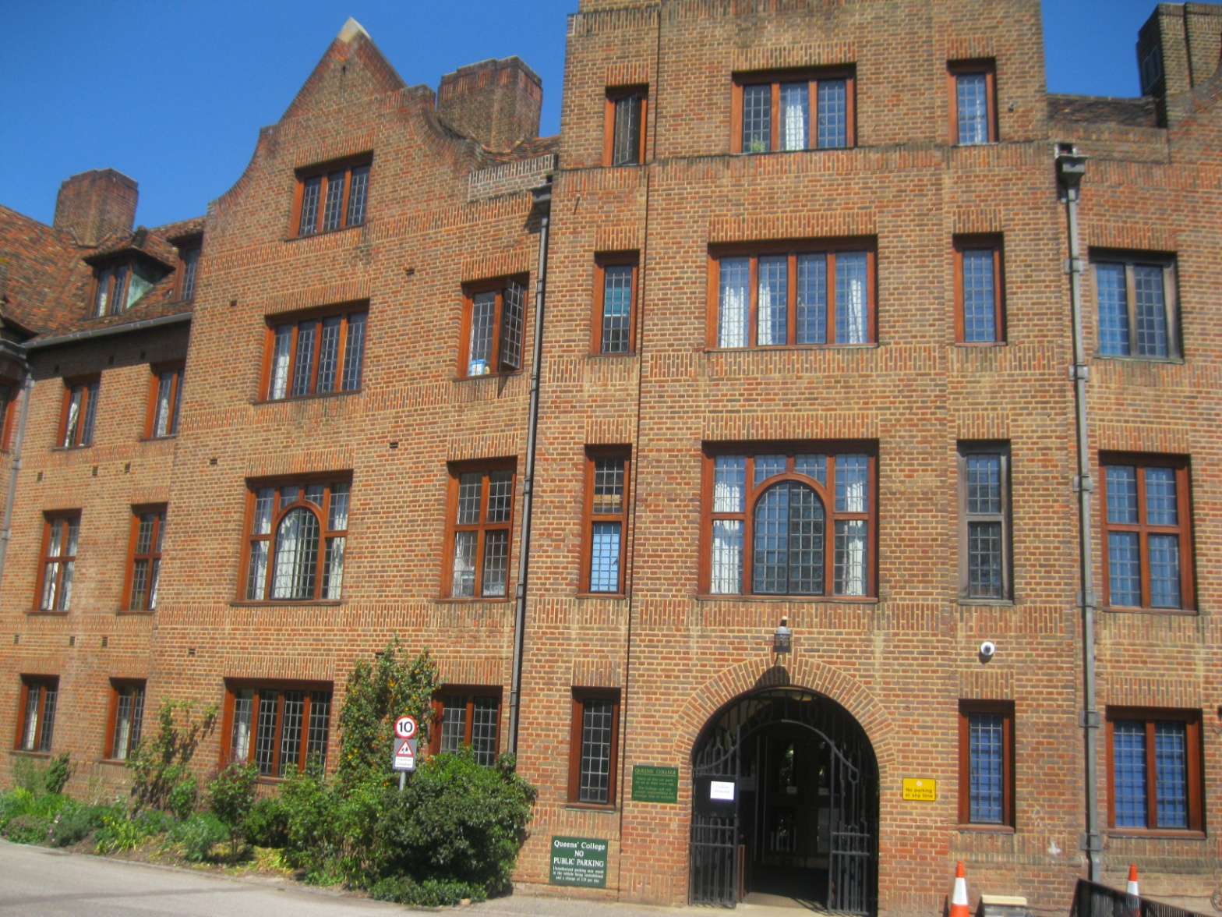

Slide 11
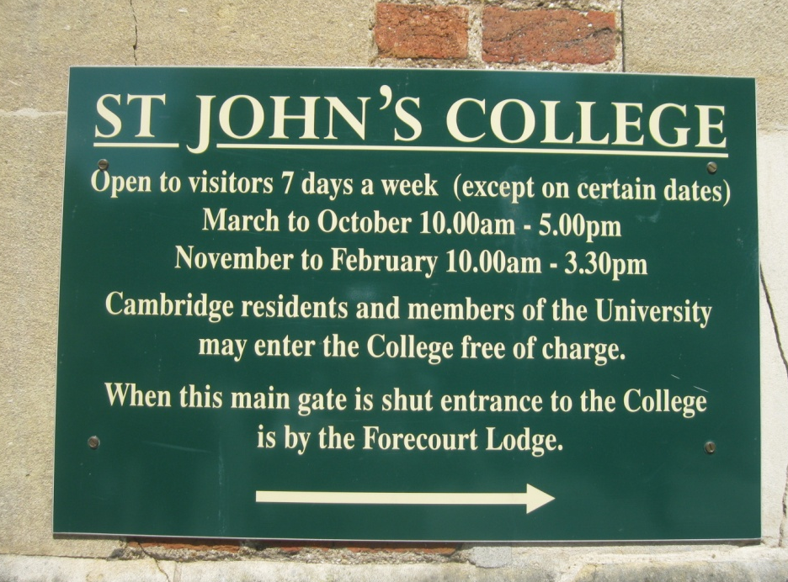
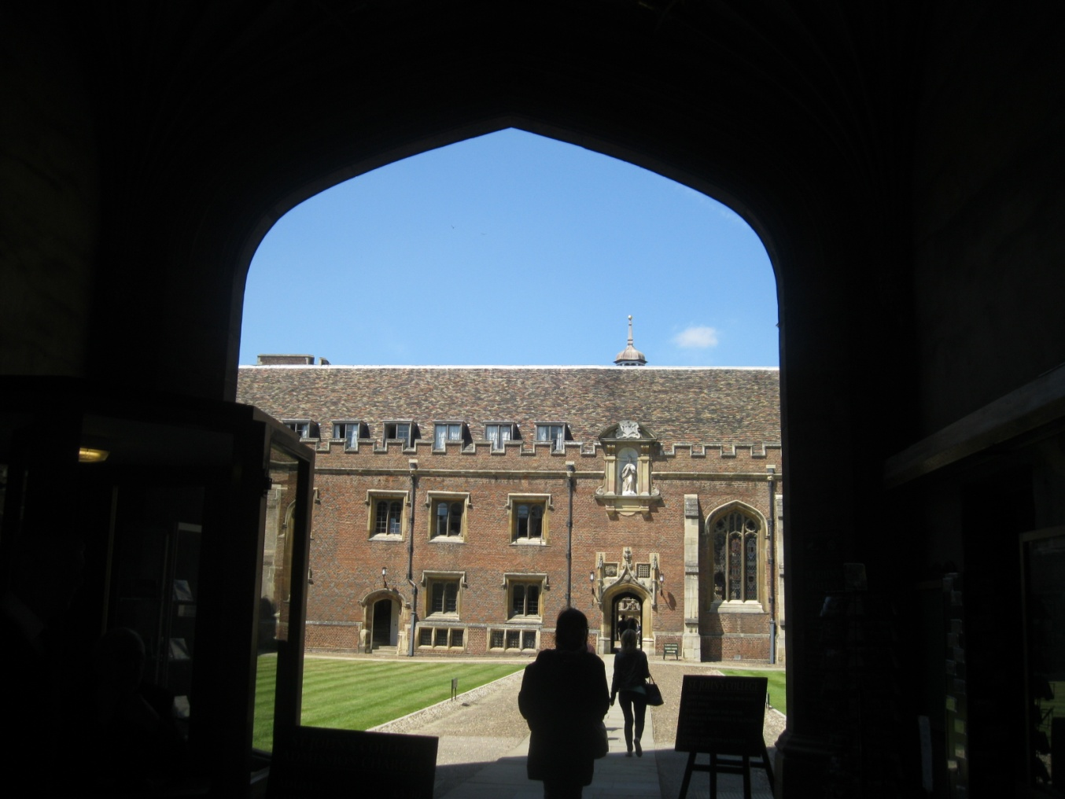

Slide 12
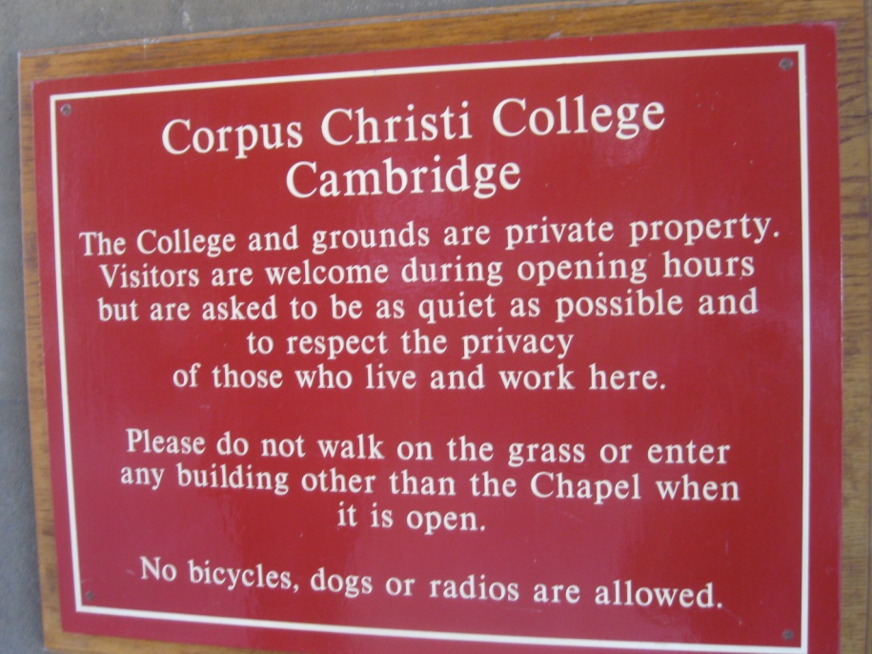
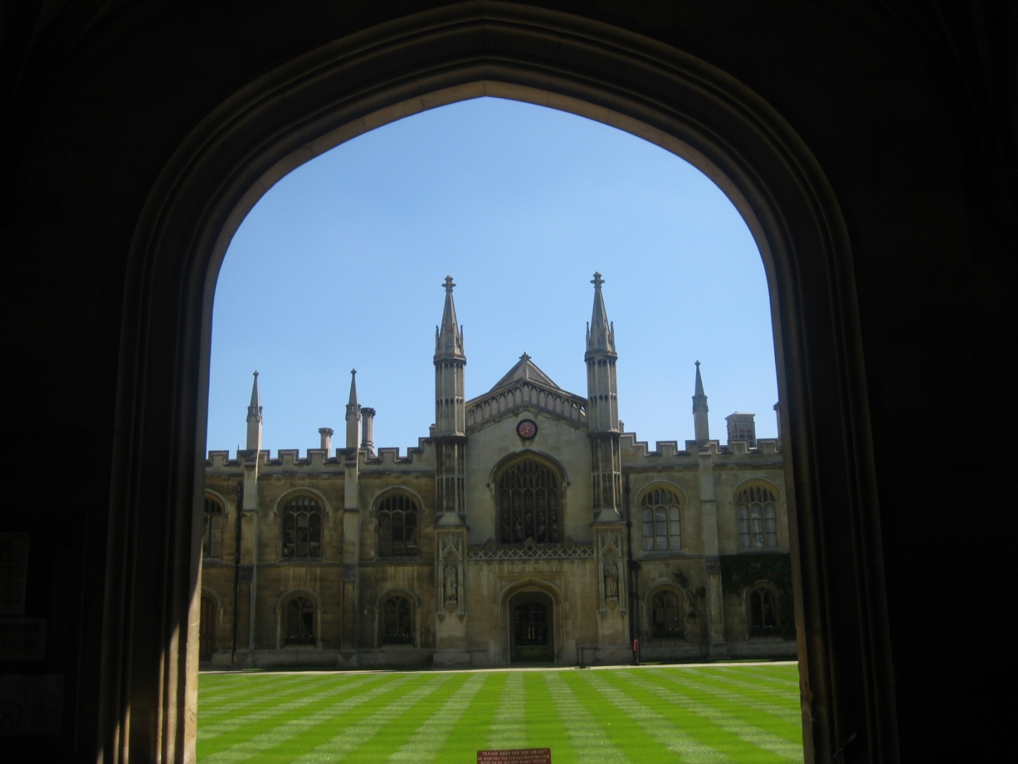

Slide 13
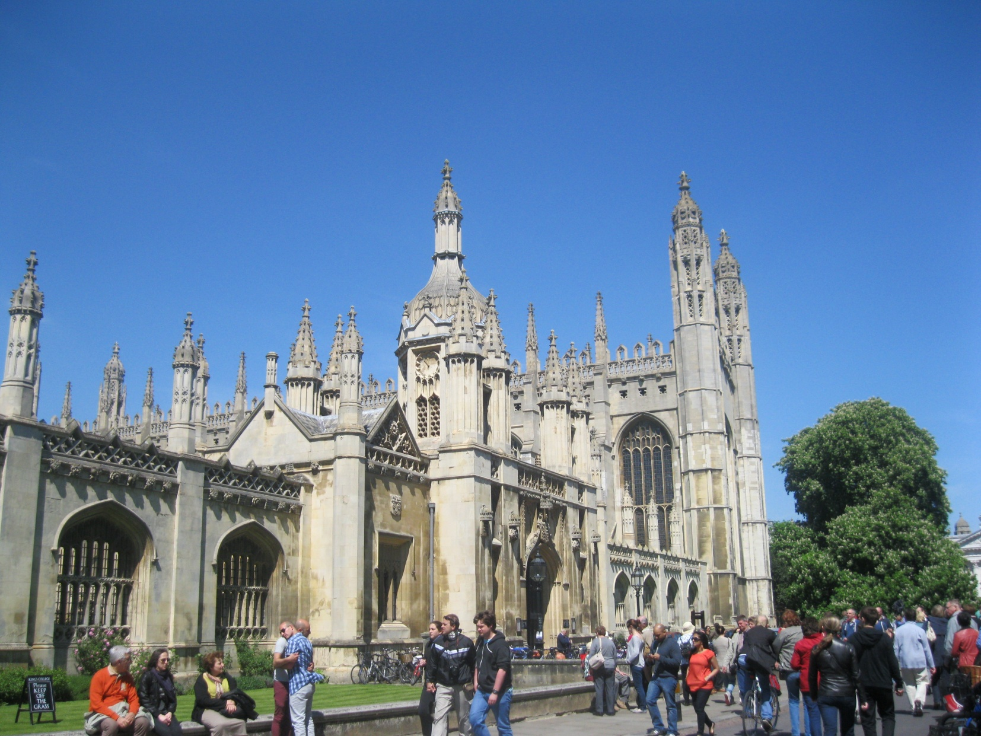

Slide 14
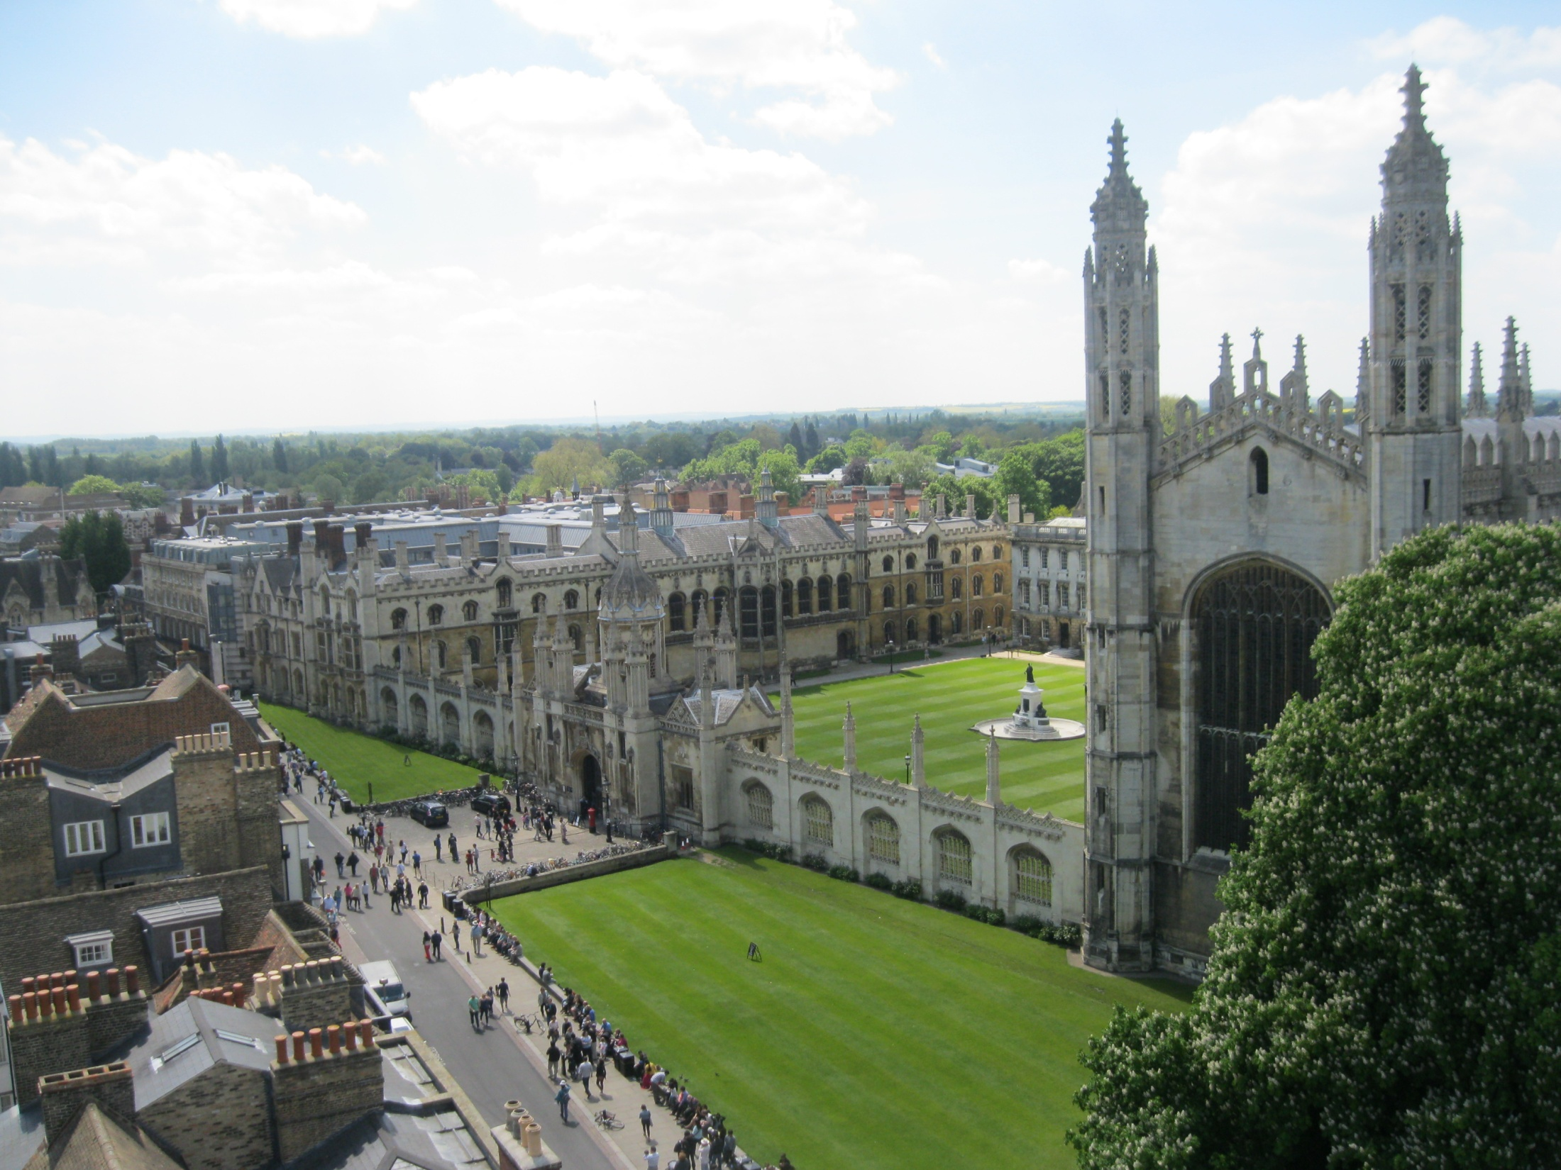

Slide 15
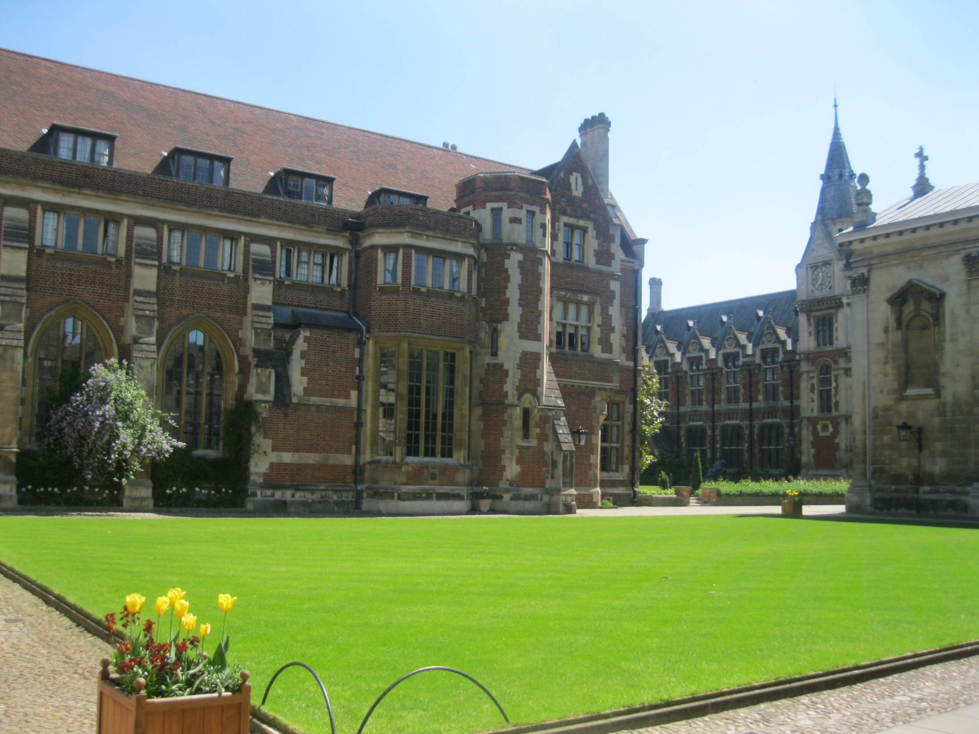

Slide 16
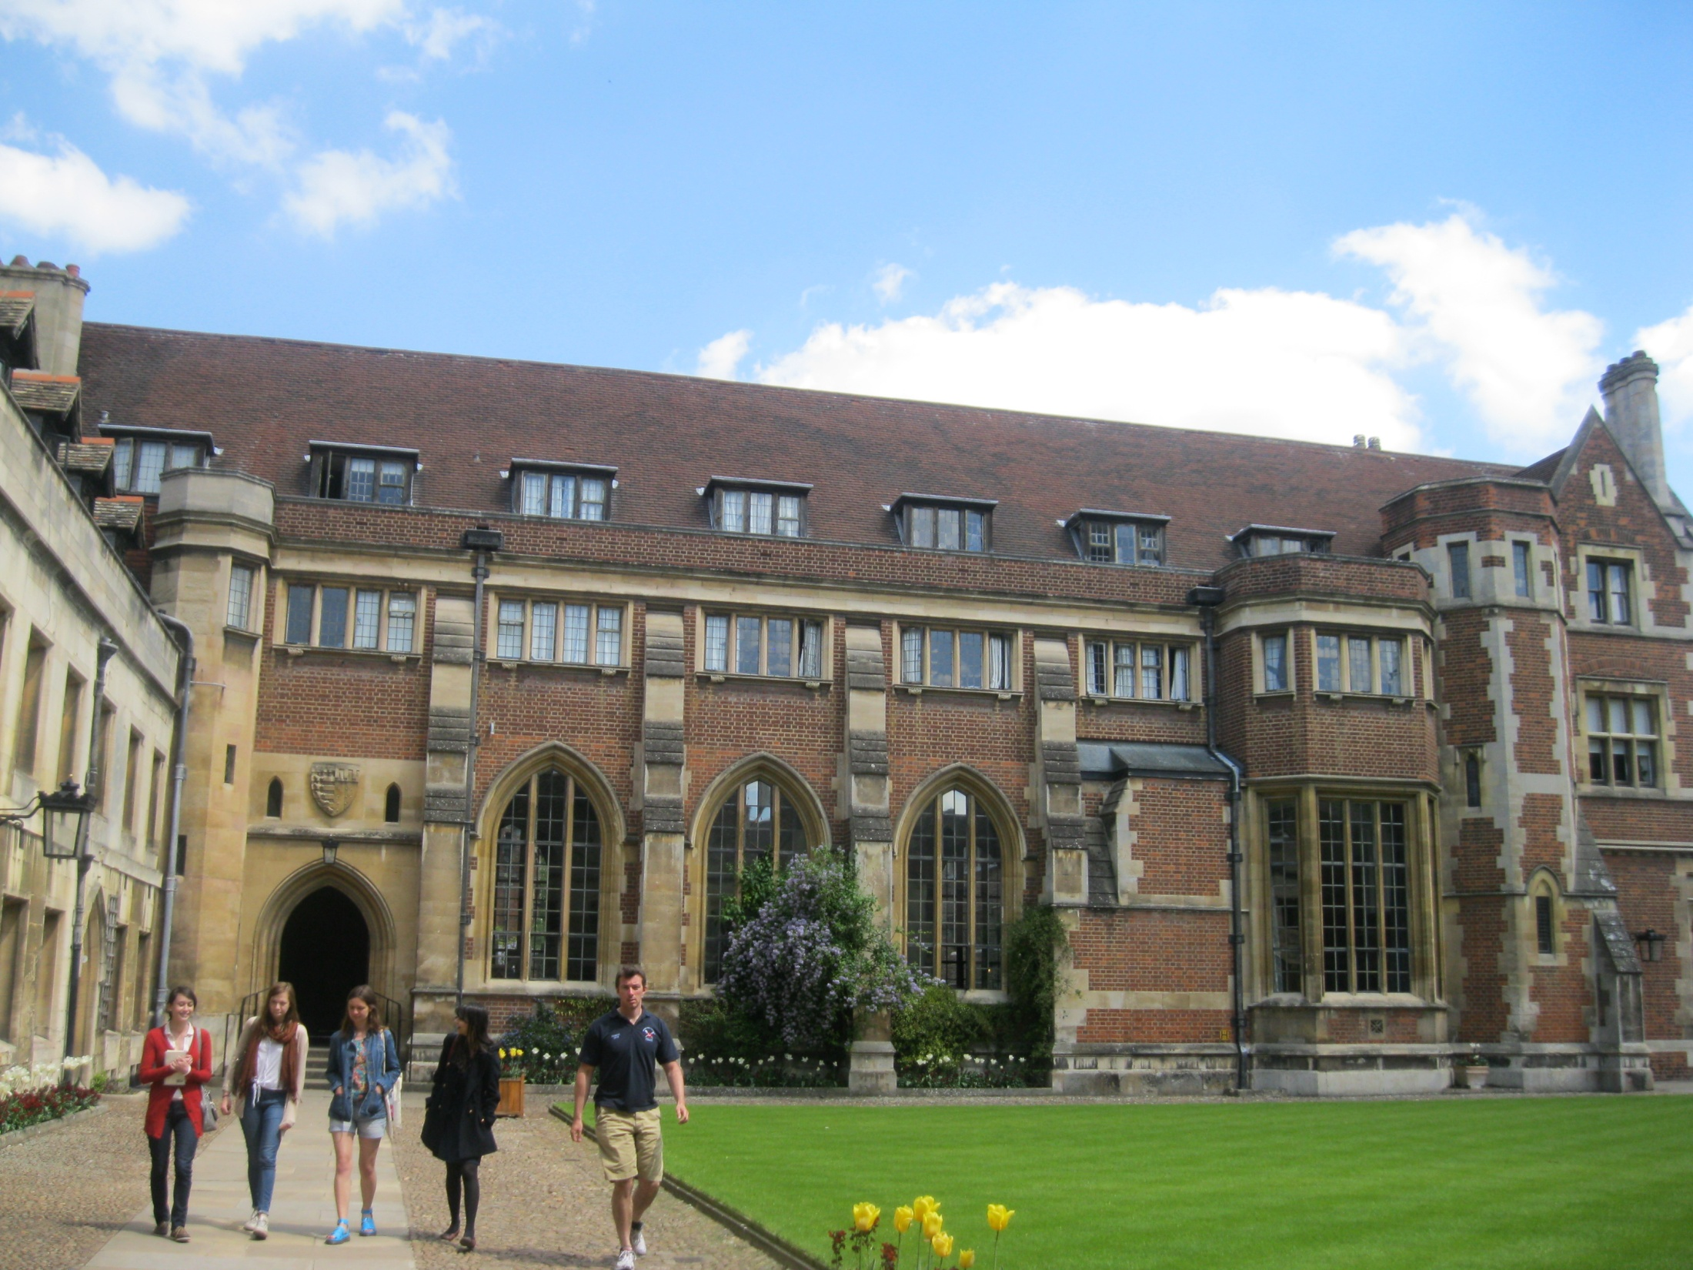
Students of the King’s College

Slide 17
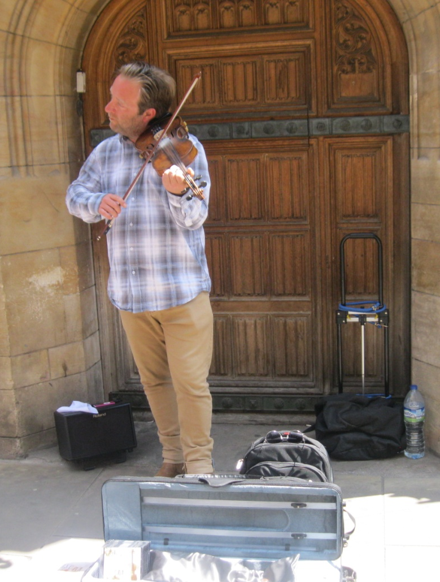
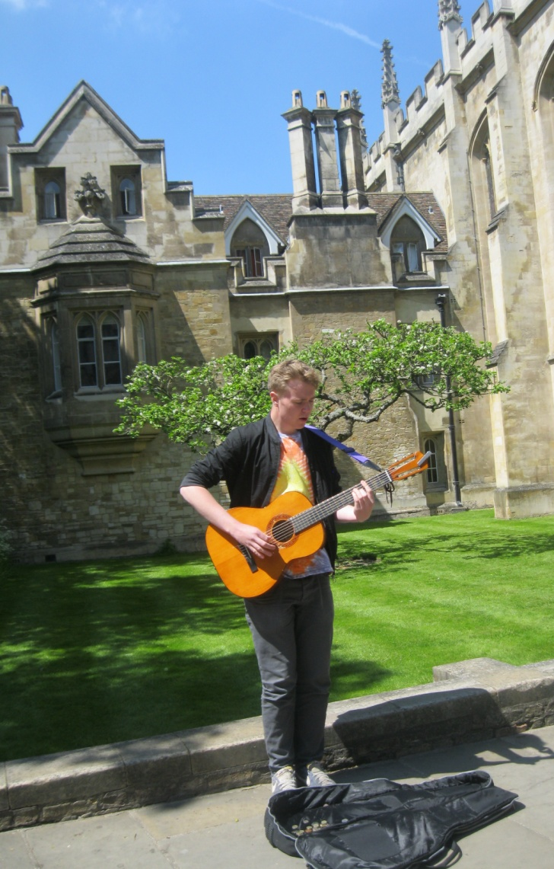
Students work up
in their free time

Slide 18
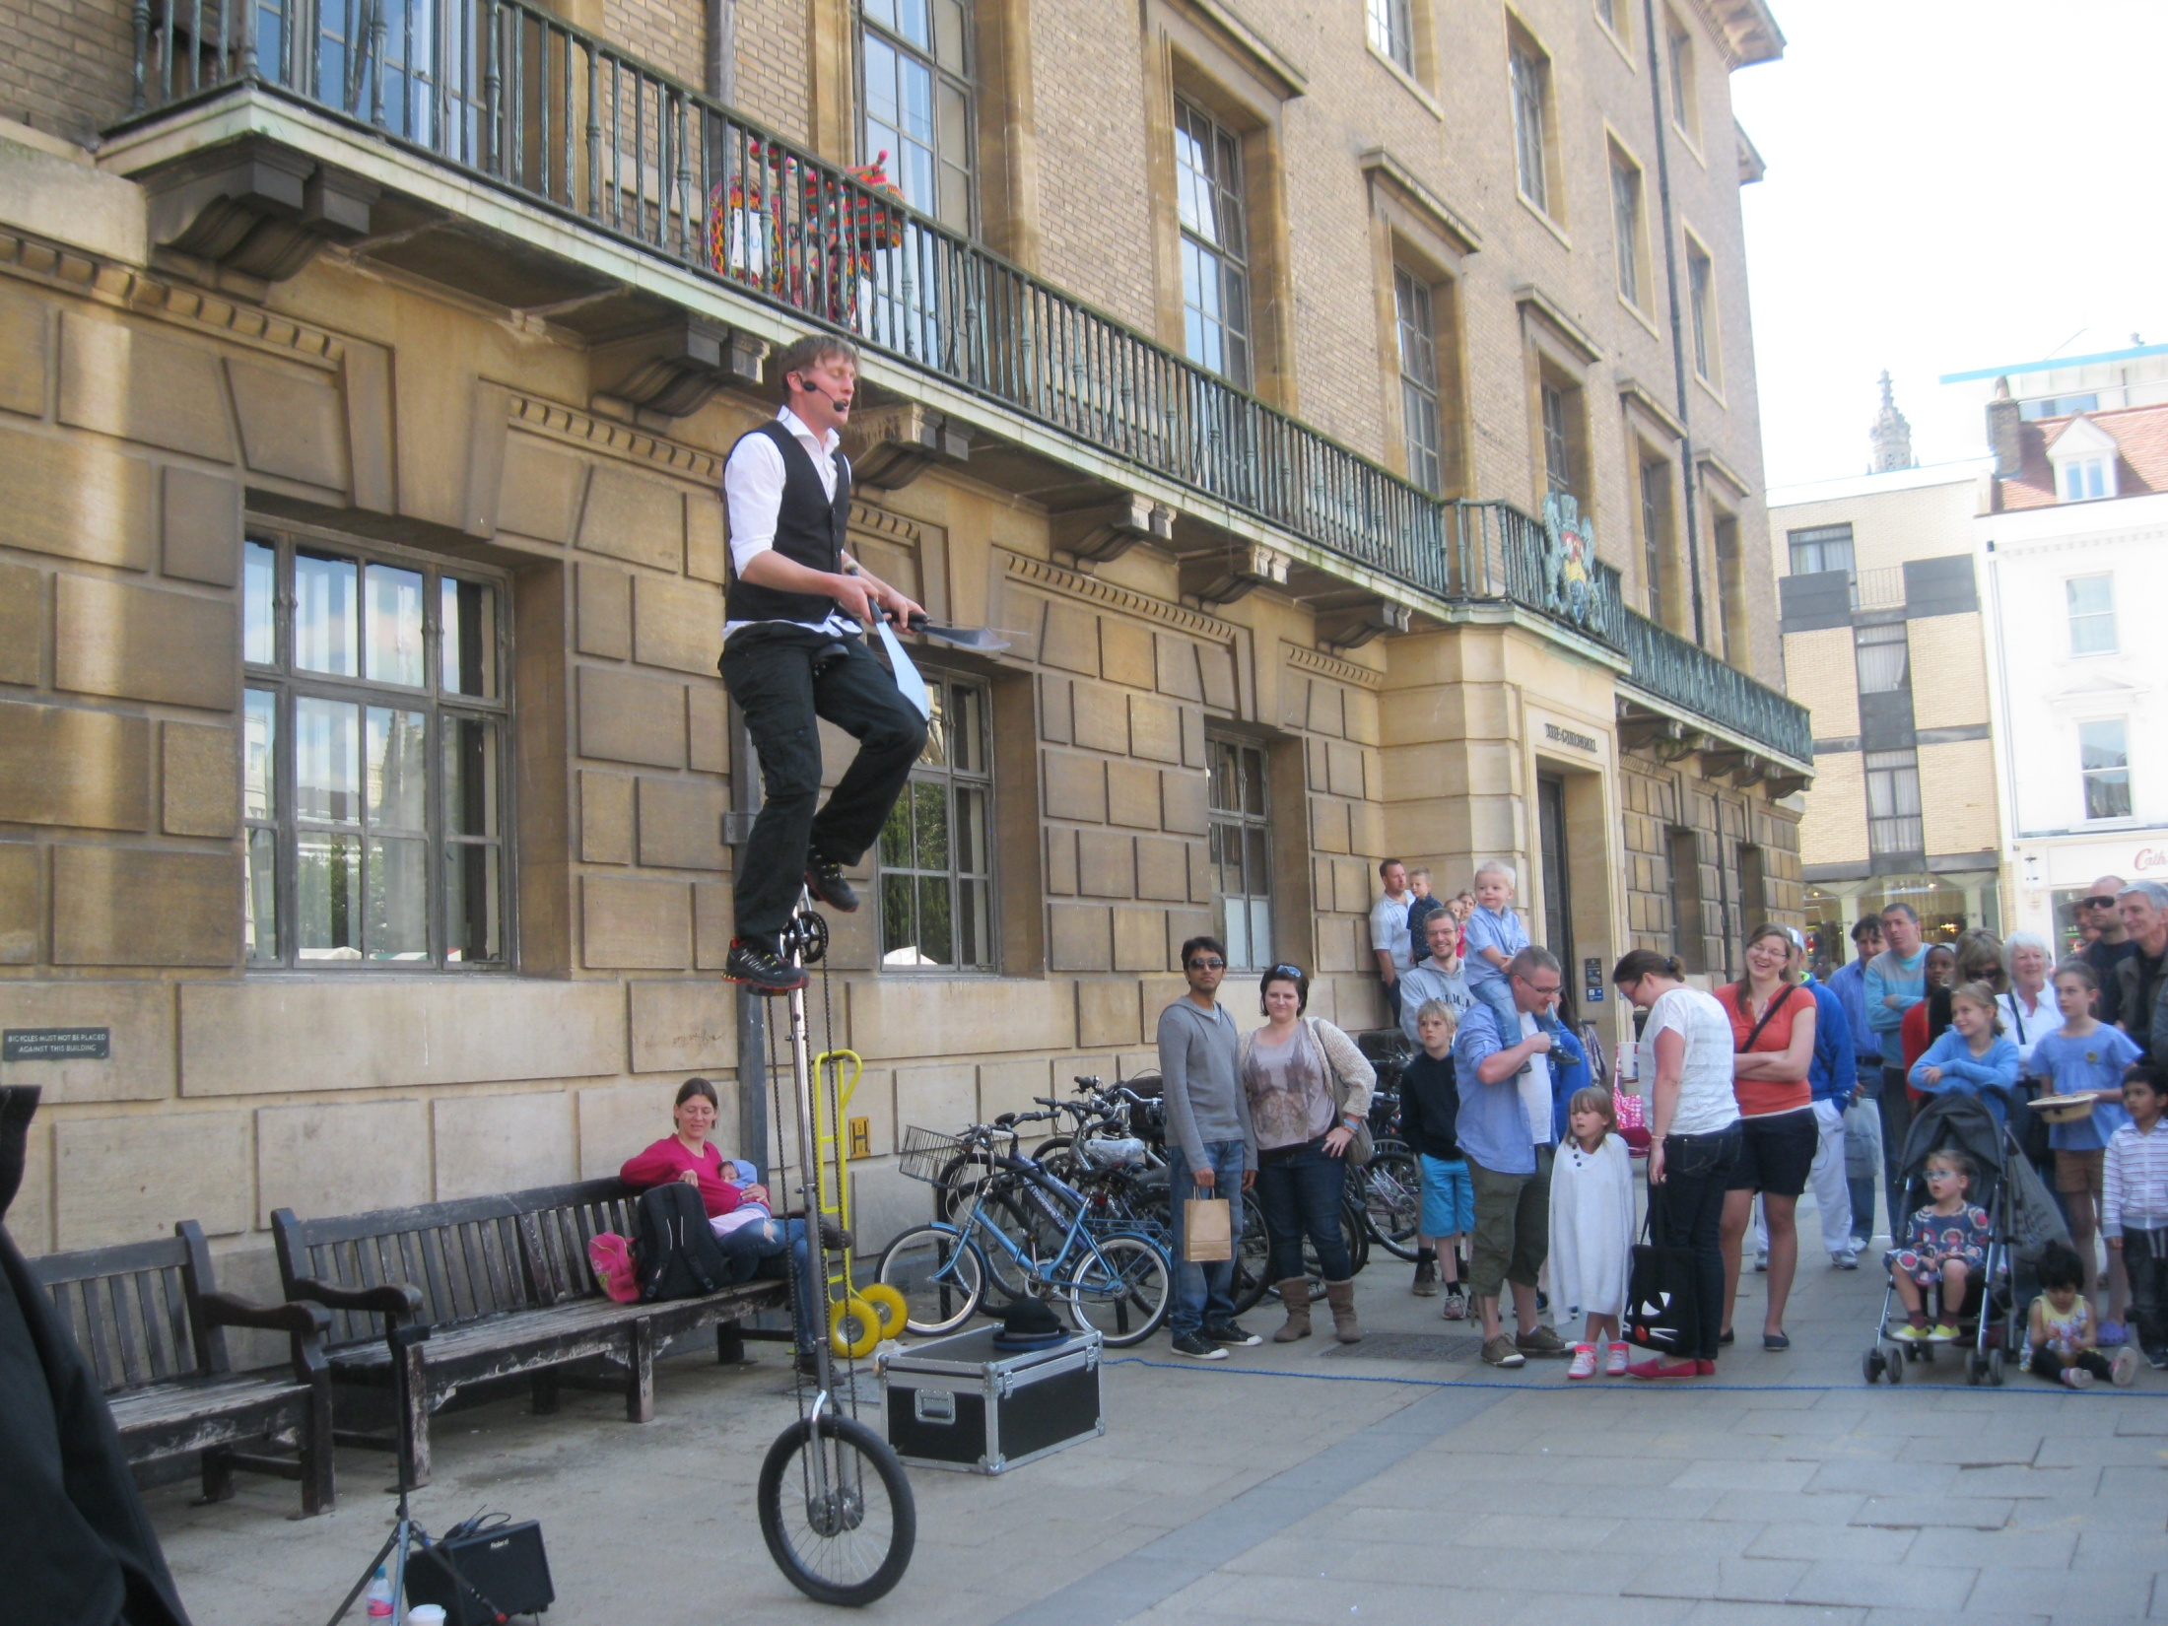

Slide 19
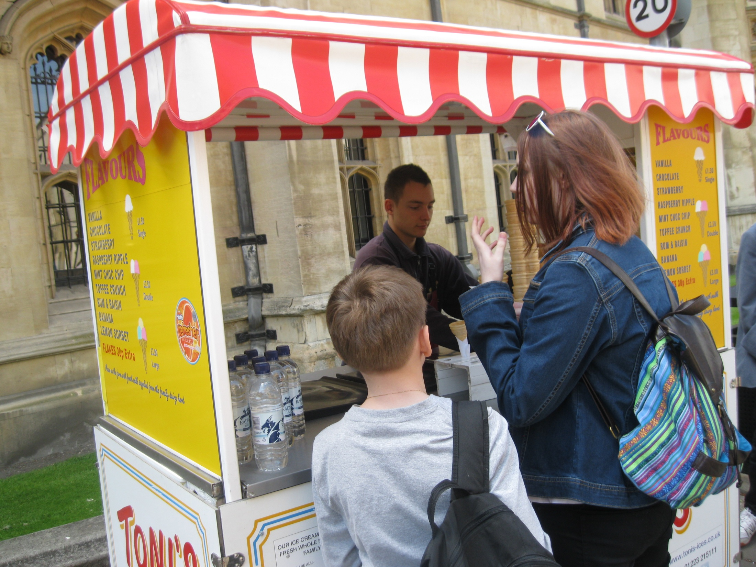
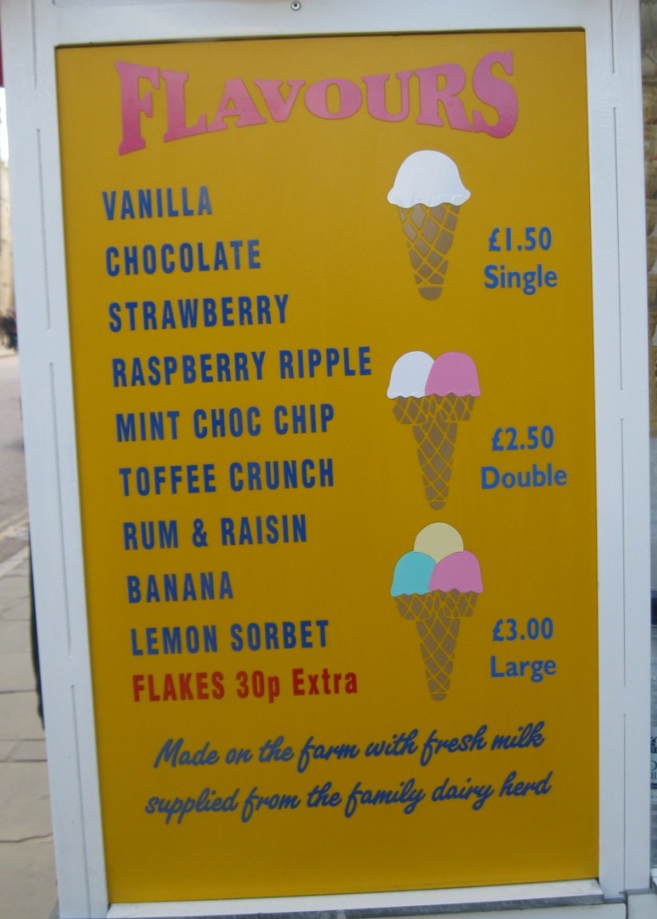
Ice Cream Box

Slide 20
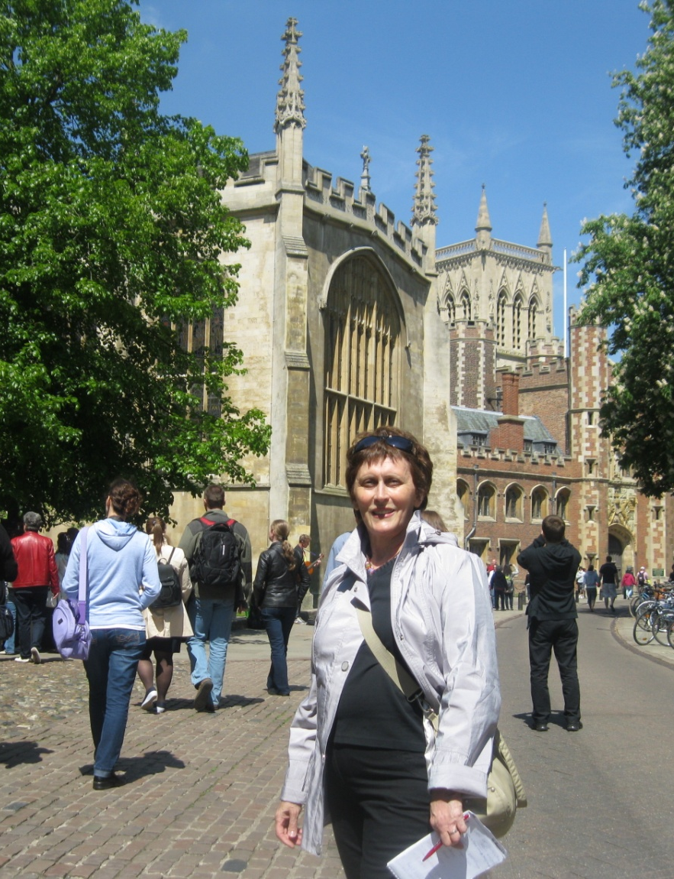
Фотографии
автора презентации
http://www.ollenkka.com/backgrounds/index.php?cont=green&n=1 фон

